Slide 1





PHÒNG GIÁO DỤC VÀ ĐÀO TẠO HUYỆN TIÊN LÃNG
Trường Tiểu học Nam Hưng
HỘI THI
GIÁO VIÊN DẠY GIỎI CẤP HUYỆN
Phần thi: Thực hành tiết dạy
Năm học: 2024 - 2025
Giáo viên: Lương Thị Sen
Năm sinh: 1992
Trình độ: Đại học

Slide 2
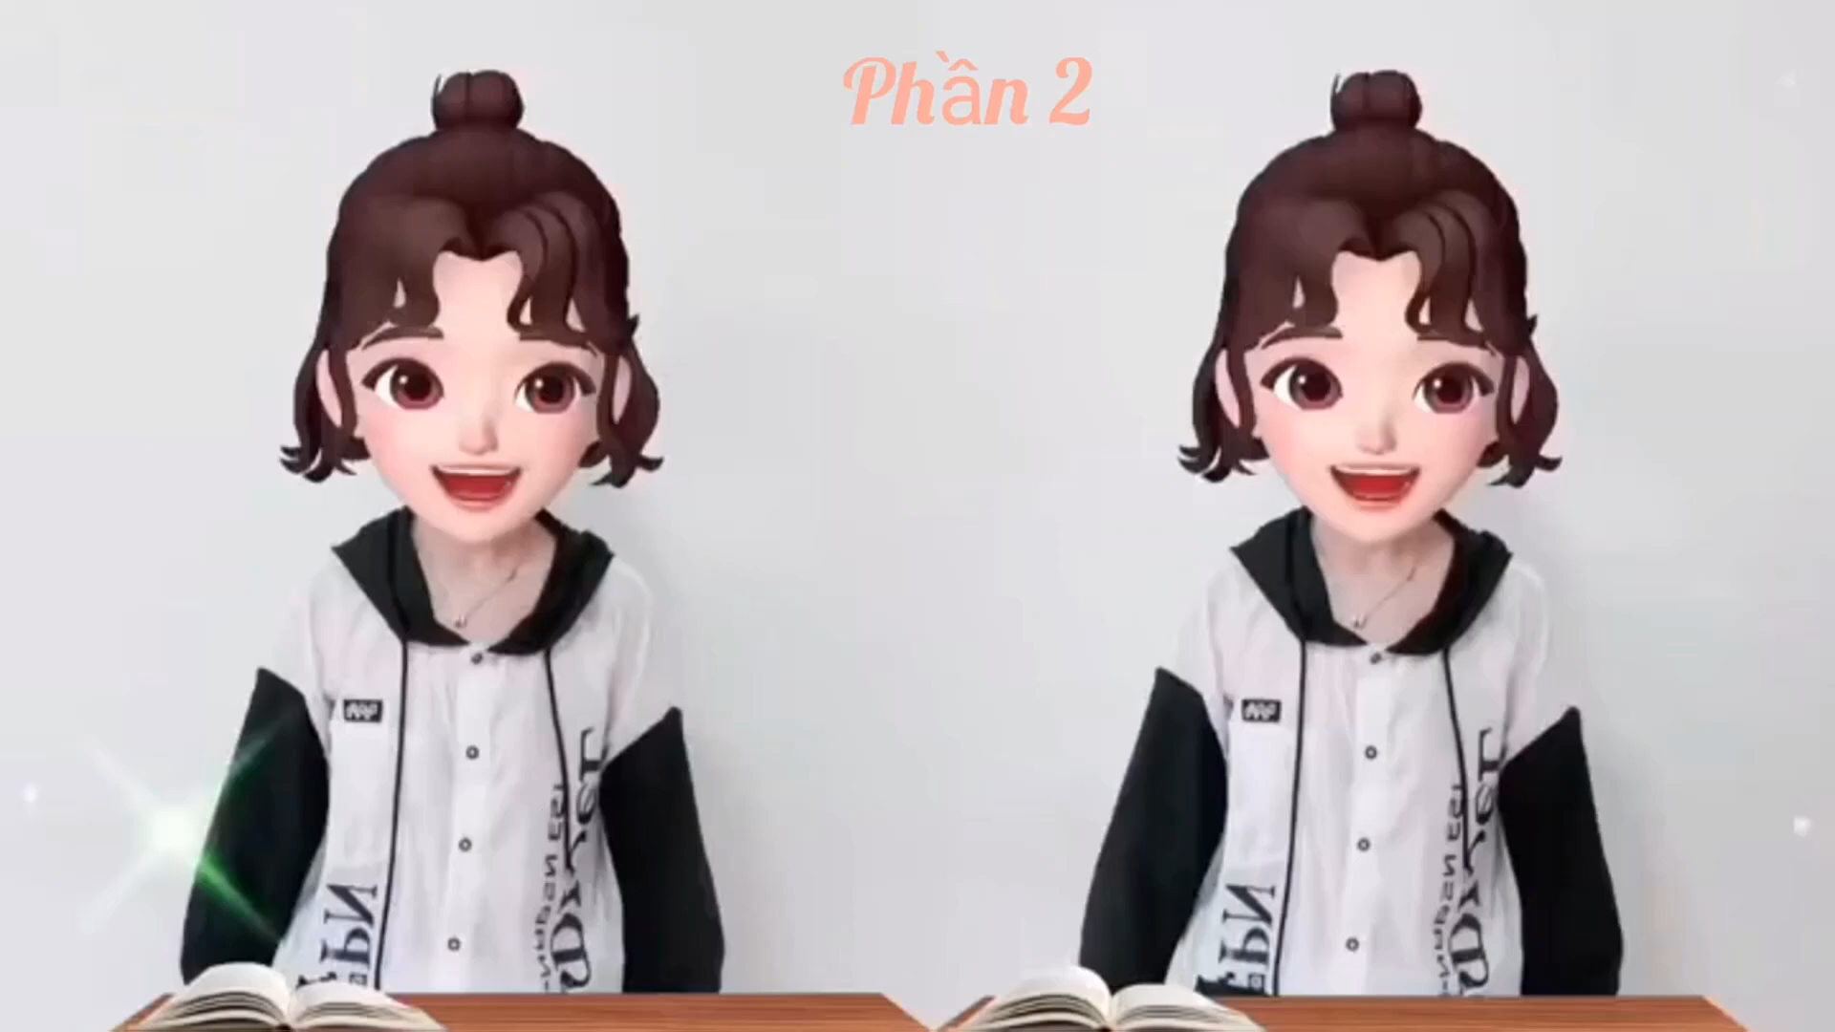

Slide 3
Đặt tính rồi tính
625 :5

Slide 4
CHỦ ĐỀ 3
PHÉP NHÂN, PHÉP CHIA TRONG PHẠM VI 1 000
Tiết 72: BÀI 37: CHIA SỐ CÓ BA CHỮ SỐ CHO SỐ CÓ MỘT CHỮ SỐ
(Tiết 2)

Slide 5
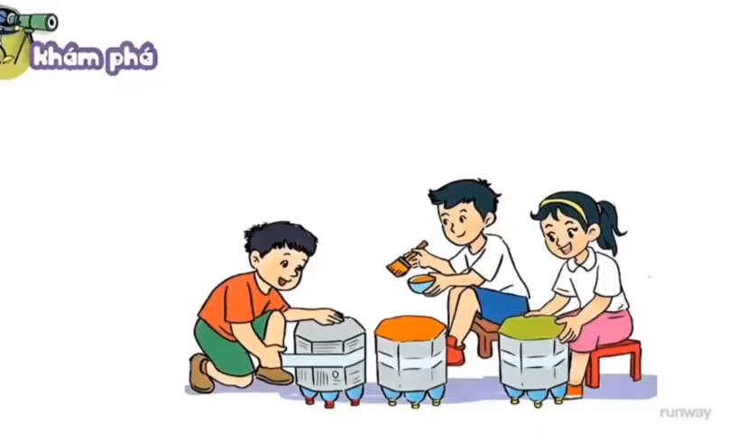

Slide 7


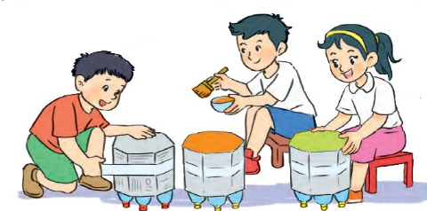
Với 714 vỏ chai thì chúng mình sẽ làm được 102 cái ghế
Với 714 vỏ chai thì chúng mình sẽ làm được bao nhiêu cái ghế nhỉ?
Xếp số ghế sẽ làm được thành các bộ bàn ghế, mỗi bàn có 5 ghế thì xếp được bao nhiêu bộ bàn ghế và còn dư mấy ghế?
Để làm một cái ghế cần 7 vỏ chai

Slide 8


a)
270
3
560
4

Slide 9
a)
270
3
560
4
b)
251
5
638
6

Slide 11
2
Cửa hàng nướng được 460 cái bánh. Người ta muốn xếp toàn bộ số bánh đó vào hộp, mỗi hộp đựng 4 cái bánh. Hỏi cửa hàng xếp được bao nhiêu hộp bánh như vậy?

Slide 13
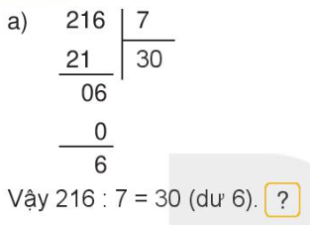
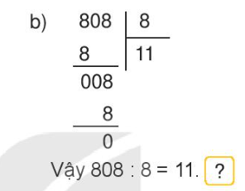
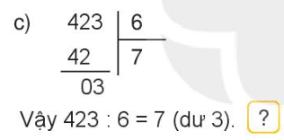
3
Đ,S
?
Đ
S
S

Slide 15










Slide 18

PHÒNG GIÁO DỤC VÀ ĐÀO TẠO TIÊN LÃNG
HỘI THI GIÁO VIÊN DẠY GIỎI CẤP HUYỆN
HỘI ĐỒNG THI HUYỆN TIÊN LÃNG
“BIỆN PHÁP NÂNG CAO CHẤT LƯỢNG GIẢI TOÁN CÓ LỜI VĂN CHO HỌC SINH LỚP 3”
Tác giả: Lương Thị Sen
Đơn vị: Trường Tiểu học Nam Hưng
CHÂN THÀNH CẢM ƠN BAN GIÁM KHẢO!

